Slide 1
Projet Logiciel YourQuiz
ABDENNADHER, BOUCHET, CONSTANT, DENBY, NUFER, LIATTI
Jeudi 19 avril 2018

Slide 2
Technique

Slide 3
Rappel des besoins
Exigences du projet
Règles
Rôles
Client Web / Mobile
Déploiement cloud
Tests
Exigences fonctionnelles
Inscription
Login
Logout
Créer un quiz
Participer à un Quiz
Voir la liste des quiz
Exigences non fonctionnelles
Disponibilité
Performance

Slide 4
Analyse
Définition des besoins
Exigences du projet
Exigences fonctionnelles
Exigences non fonctionnelles
Définition des rôles
Utilisateur anonyme
Utilisateur connecté

Slide 5
Conception

Slide 6





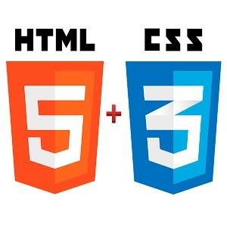


Technologies utilisées

Slide 7
Réalisation

Slide 8
Méthodologie

Slide 9
Catalogues des besoins
Création des quiz
Participation aux quiz
Classement
Compte membre

Slide 10
Itérations
Sprint 1
Sprint 2
Sprint 3
Sprint 4
Sprint 5
Sprint 6
Sprint 7
Sprint 8

Slide 11
Pratiques agiles
Interactions plutôt que processus
Acceptation du changement

Slide 12
Outils
Git
GITHEPIA
Kanban + principes « WIP » et « pull »

Slide 13
Contributions des membres
Android : Abdenhader, Constant
Mise en place serveur + Nginx : Liatti
Cloud : Denby, Liatti
Routes serveur : Tous
BDD : Liatti, Nufer
JS client : Bouchet, Constant, Nufer
Tests de charge : Constant
Design : Bouchet, Nufer

Slide 14
Problèmes

Slide 15
Démonstration

Slide 16
Questions

